Slide 1



Slide 2


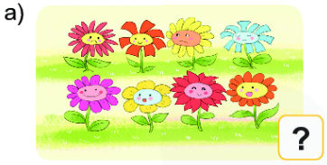
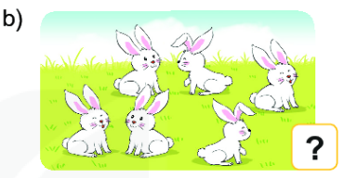
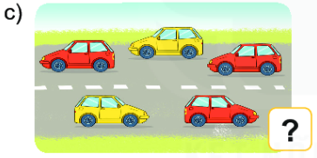
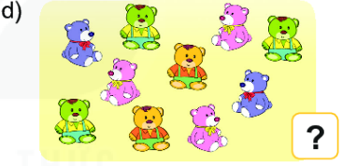
8
6
5
10

Slide 3
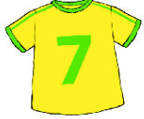
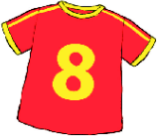
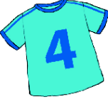
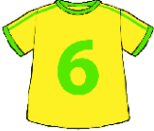

Slide 4

3 + 5 = ?
8
6 + 4 = ?
10
3 + 0 = ?
3
8 – 4 = ?
4
10 - 5 = ?
5
5 – 0 = ?
5

Slide 5

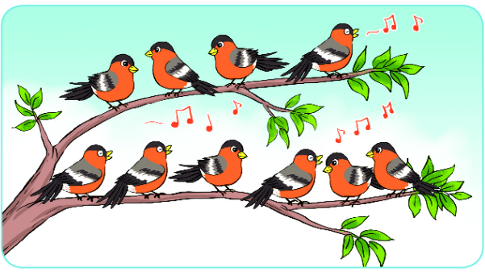
a)
?
4
+
?
6
=
?
10

Slide 6
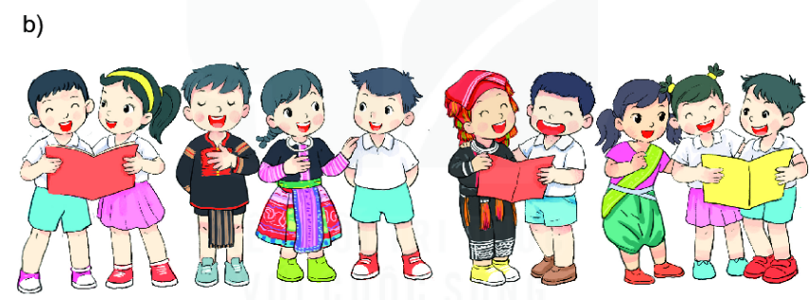
?
10
-
5
=
?
5

Slide 7




A.
B.
C.
D.

